Slide 1
Современные тенденции физического развития детей и подростков. Методы оценки физического развития
Федеральное государственное бюджетное образовательное учреждение высшего образования "Красноярский государственный медицинский университет имени профессора В.Ф. Войно-Ясенецкого" Министерства здравоохранения Российской Федерации
Кафедра фармакологии и клинической фармакологии с курсом ПО
Моргун Андрей Васильевич
Красноярск, 2022

Slide 2
Физическое развитие (ФР)
Процесс постоянного увеличения размерных признаков телосложения и массы с изменениями их взаимоотношений в зависимости от периода детского возраста.
Один из важнейших показателей здоровья (индивидуального и населения).
Факторы окружающей среды оказывают большое воздействие на потенциал физического развития.
Надо знать, но выучить дано не всем, только умным

Slide 3
Физическое развитие (ФР)
ФР – динамический процесс роста и биологического созревания ребенка в определенном периоде детства.
Рост - увеличение длины и массы тела, развитие органов и систем организма.

Slide 4
Факты
С ФР не все так просто, как кажется (но это если хорошо разбираться)
Выпущено и продолжает выходить множество соответствующих руководств и пособий …
… результаты оценок зачастую существенно расходятся.
Краснодарский край – гармоничное ФР – 70%
Ставропольский край – гармоничное ФР – 40%
Заключения о ФР, сделанные педиатрами и экспертом не совпадали в 60-90%

Slide 6
Оценка физического развития
В основе оценки физического развития лежат параметры:
Роста (длина тела);
Массы тела;
Пропорции отдельных частей тела;
Степень развития функциональных способностей организма (физическая подготовленность).
Только при их совместном рассмотрении можно дать объективную оценку физического развития.

Slide 7
Вопрос на 7 баллов 1 конфетку
Отвечать надо с места!
Пять волосинок это много?
В супе?

Slide 8
Методы оценки физического развития
Оценка соматометрических признаков по динамике в процессе индивидуального развития
Использование центильных таблиц распределения показателей длины тела, массы тела, окружности грудной клетки
Методы математических индексов

Slide 9
Внутриутробное развитие
Масса тела плода = 1300 - 100 × n
(каждая предшествующая неделя)
Масса тела плода = 1300 + 200 × n
(каждая последующая неделя)
Длина тела плода:
25-42 недели = срок беременности в неделях + 10 см
до 25 недель –
30 недель
(масса 1300 г)
месяц внутриутробного развития в квадрате

Slide 10
В 38 недель гестации, 50 центиль длины тела равен 50 см, окружности головы 34 см
В 38 недель гестации, 50 центиль массы равен 3 кг и еще чуть - чуть

Slide 11
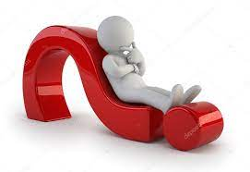
Физическое развитие. Показатели
Антропометрические
длина тела (рост),
масса тела,
окружность грудной клетки,
окружность головы,
обхват плеча и др.;
Соматоскопические
состояние кожных покровов,
состояние слизистых,
степень развития подкожно-жирового слоя,
состояние опорно-двигательного аппарата,
степень полового развития
Физиометрические
жизненная емкость легких,
мышечная сила,
частота пульса,
величина артериального давления и др.
Домашнее задание:
В чем разница роста и длины тела?

Slide 12
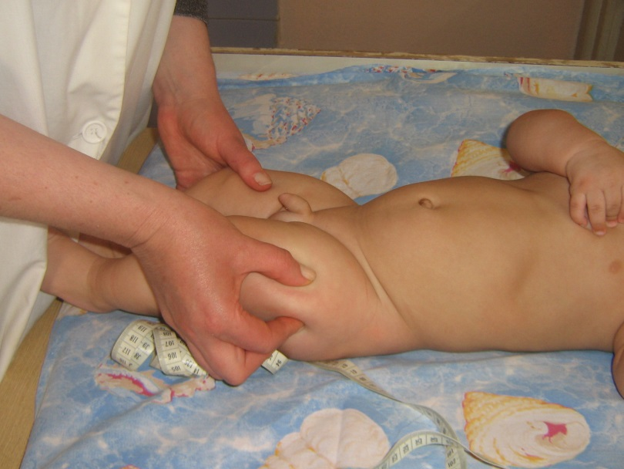
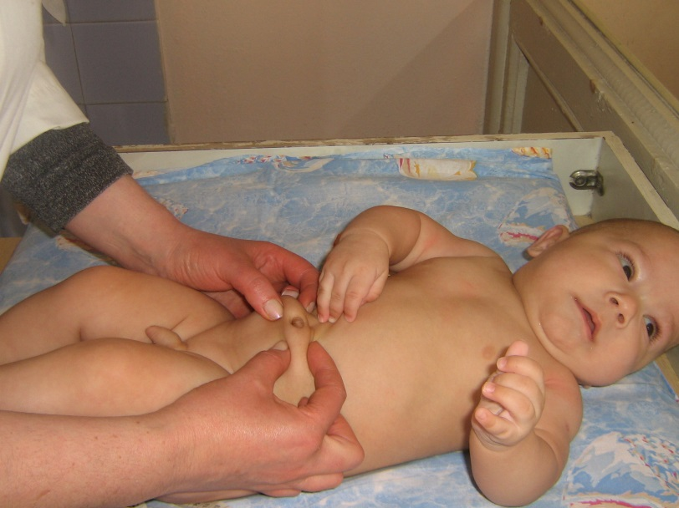
Физическое развитие новорождённых
Определение массы тела, длины, окружности головы, окружности груди, пропорциональность телосложения, сопоставление показателей с долженствующими гестационному возрасту ребенка.
Оценка зрелости новорожденного по совокупности клинико-функциональных показателей.
Оценка состояния трофики и упитанности.
Выявление врожденных пороков и аномалий развития.

Slide 13
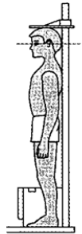
Основные положения правильного измерения длины тела (роста) ребенка
Измерение роста стоя.
Стоит прямо, руки по швам, пятки вместе, носки врозь.
Касается стойки ростомера пятками, ягодицами и межлопаточной областью.
Голова - линия, мысленно проведенная от верхнего края козелка уха до нижнего края глазницы, должна быть горизонтальной.
Планка ростомера касается верхушечной точки черепа.

Slide 14
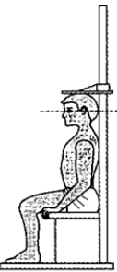
Основные положения правильного измерения длины тела (роста) ребенка
Измерение роста сидя.
Обследуемый садится на скамейку ростомера, касаясь его стойки межлопаточной областью и ягодицами.
Положение головы такое же, как при измерении роста в положении стоя.
Ноги согнуты в коленных суставах под прямым углом.
Ступни опираются о пол или подставку.
Руки лежат вдоль бедер.

Slide 15
Измерение окружностей головы, грудной клетки, плеча, бедра, голени.
Окружность грудной клетки измеряют:
в состоянии покоя,
максимального вдоха,
максимального выдоха.
Ленту накладывают сзади по нижним углам лопаток при поднятых руках.
Затем руки опускают, и лента, соскальзывая, ложится под углами лопаток.
У детей лента проходит спереди по краю околососкового кружка, у женщин – по IV ребру.
Во время глубокого вдоха и выдоха лента должна без задержки следовать за движением грудной клетки

Slide 16
Соматоскопические признаки.
состояние кожных покровов и слизистых оболочек (цвет, тургор, чистота, влажность),
степень жироотложения,
состояние опорно-двигательного аппарата (костяка, формы грудной клетки, позвоночника, формы ног и стопы).

Slide 17
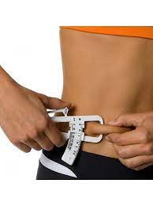
Жироотложение
Измеряют толщину жировой складки на животе (на уровне пупка на 5–6 см сбоку от него).
Измеряют толщину жировой складки под лопаткой (или задней поверхности плеча).
Средним считают жироотложение при толщине жировой складки от 1 до 2 см
ниже среднего – при толщине жировой складки менее 1 см, выше среднего – при толщине более 2 см.

Slide 18
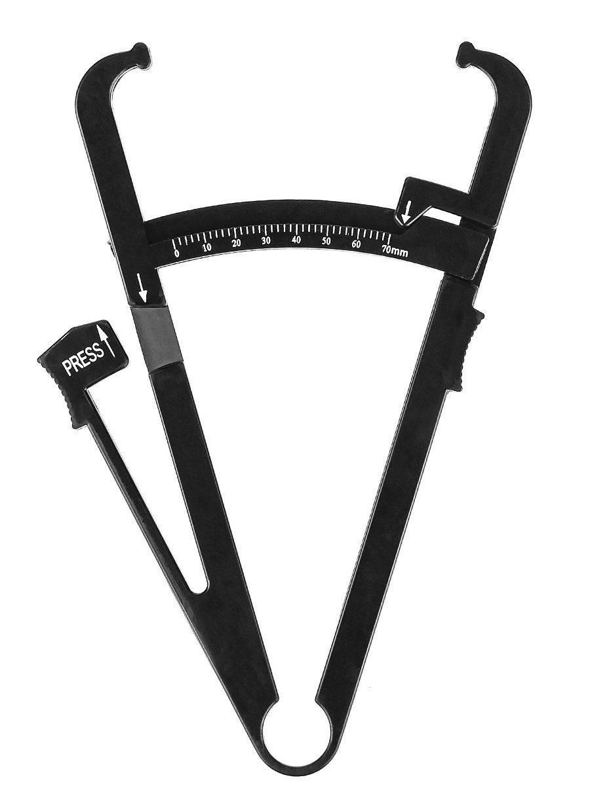
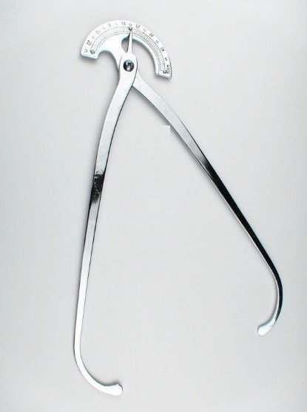
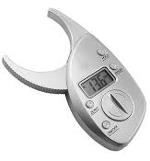

Slide 19
Костяк
Тонкий – узкие плечи и грудная клетка, малые размеры кистей рук и ступней;
Коренастый – широкие плечи и грудная клетка, большие размеры кистей рук и ступней;
Третий тип – как называется? (приз 1 конфетка)

Slide 20
Формы грудной клетки
Цилиндрическая форма при рассматривании спереди и сбоку выглядит равномерно развитой в верхнем и нижнем отделах, подгрудинный угол округлой формы и по величине приближается к 90°.
Коническая форма имеет более широкий и выступающий вперед нижний отдел по сравнению с верхним. Подгрудинный угол большой, более 90°.
Плоская грудная клетка обычно имеет удлиненную уплощенную форму, подгрудинный угол сужен, он менее 90°.
Смешанная форма.
Рахитическая
Бочкообразные формы

Slide 21
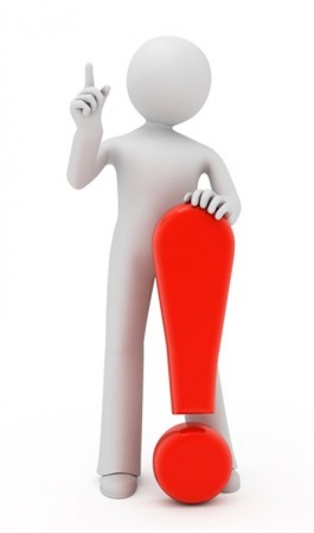
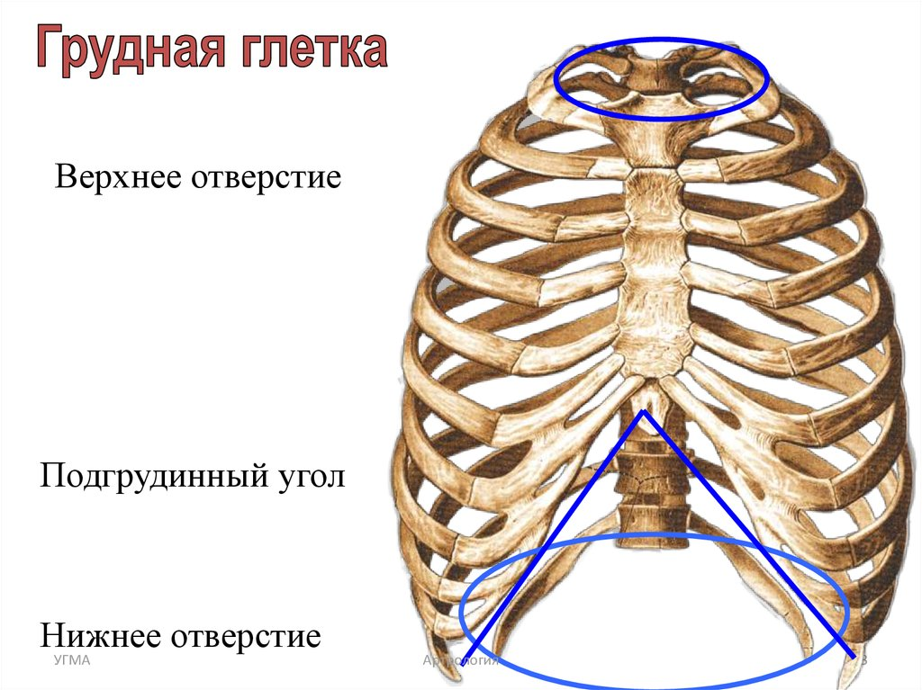
угол, образуемый реберными дугами в месте их соединения с грудиной
Что такое подгрудинный угол?

Slide 22
Позвоночник
Нормальный позвоночник в сагиттальной плоскости имеет S-образную форму. Шейная и поясничная кривизны невелики и обращены вперед, грудная выпуклость обращена назад.
Для лордотического характерна малая шейная кривизна и резко выраженная поясничная.
У кифотического позвоночника обе кривизны и выпуклость резко выражены.

Slide 24
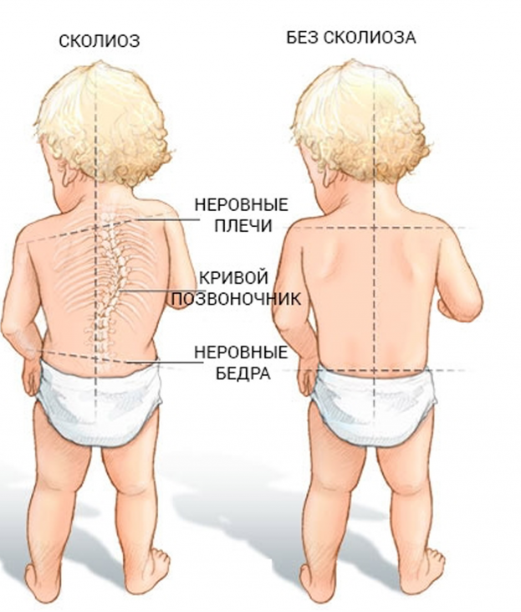
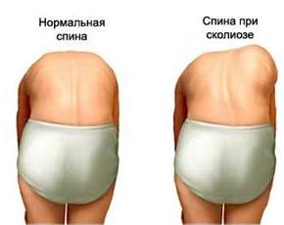
Сколиоз.
I степени - слабовыраженная асимметрия плеч, лопаток. Дефект не имеет стойкого характера, при напряжении мускулатуры выправляется.
II степень характеризуется устойчивым искривлением вправо или влево, наличием мышечных компенсаторных валиков.
III степень - глубокие искривления, сопровождающиеся деформацией грудной клетки.
Начинающиеся изменения позвоночника можно обнаружить следующим простым способом: пальцем с нажимом проводят по верхушкам остистых отростков позвонков, а затем по образующейся сплошной красной полосе судят об изменениях в изгибе позвоночника.

Slide 25
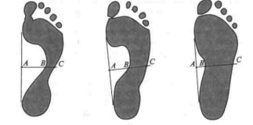
Форма ног. Форма стопы.
Нормальная,
Х-образная,
О-образную форму ног.
Обследуемый ставит пятки вместе, носки врозь.
При правильной форме ноги соприкасаются в области коленных суставов,
при О-образной форме коленные суставы не соприкасаются,
при Х-образной один коленный сустав заходит за другой.
Нормальная (сводчатая),
Уплощенная стопа,
Плоская стопа
Плантография
ВС до 50% - сводчатая;
50–60 % - уплощенная;
более 60 %, имеет место выраженное плоскостопие.

Slide 26
Степень полового созревания
Стадии развития волосяного покрова на лобке:
Р0 – отсутствие волос;
P1 – единичные короткие волосы;
Р2 – волосы в центре лобка, густые, умеренные;
Р3 – волосы на всем треугольнике лобка, густые, длинные;
Р4 – волосы на всем треугольнике лобка, густые, длинные, распространяющиеся на внутреннюю поверхность бедер и вверх по белой линии живота (мужской тип оволосения)

Slide 27
Степень полового созревания
Стадии развития волосяного покрова в подмышечных впадинах:
Ах0 – отсутствие волос;
Ах1 – единичные волосы;
Ах2 – волосы в центре впадины, хорошо выражены;
Ах3 – волосы по всей подмышечной области, густые.

Slide 28
Степень полового созревания
Стадии развития грудных желез:
Ма0 – детская стадия;
Ма1 – сосок приподнят над околососковым кружком, железы не выделяются;
Ма2 – околососковый кружок увеличен, вместе с соском образует конус, железы несколько выделяются;
Ма3 – сосок и околососковый кружок сохраняют форму конуса, железы поднимаются на большом участке;
Ма4 – женская стадия: сосок приподнят над околососковым кружком, железы принимают размеры и форму, свойственные взрослой женщине.

Slide 29
Степень полового созревания
Степень полового созревания обозначают формулой, в которой фиксируются стадии развития всех указанных компонентов,
Ах3Р4 у мальчиков;
Ма3Ах2Р3 у девочек.
к формуле полового созревания добавляются данные о наличии (Ме+ ) или отсутствии (Me- ) менструаций (регул).

Slide 30
Оценка полового развития по Таннеру

Slide 31
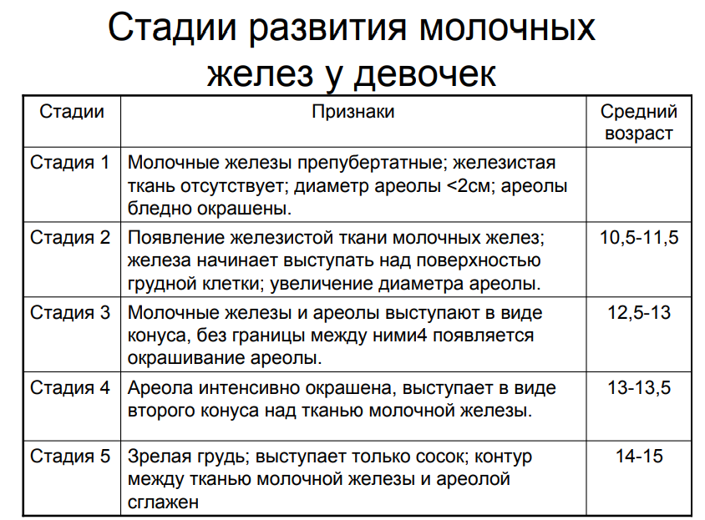

Slide 32
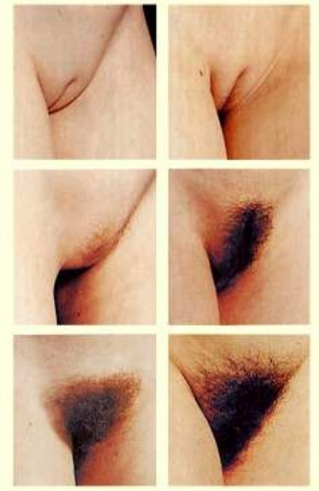

Slide 33
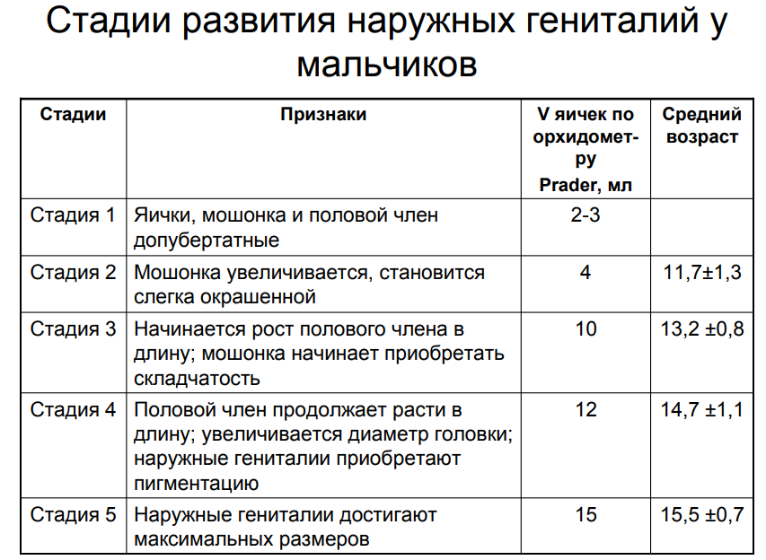
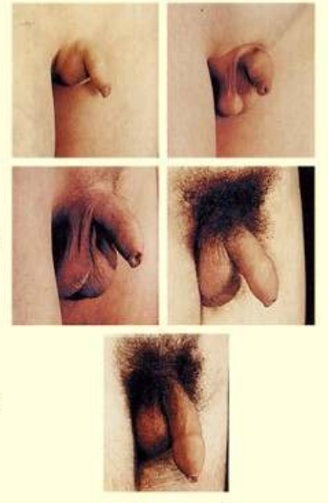

Slide 34
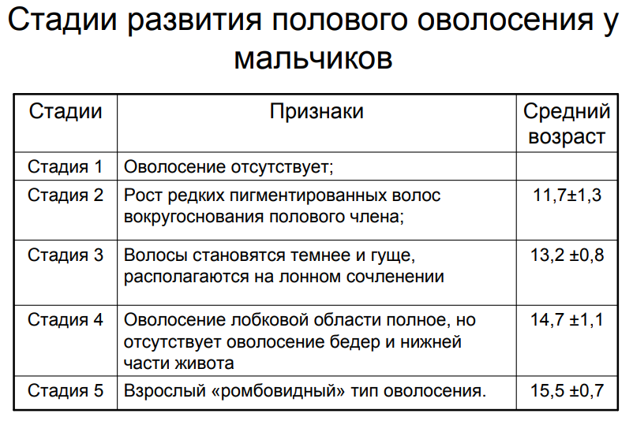

Slide 39
Очень важно! Причина многих проблем
отсутствие увеличения молочных желез у девочек к 13 годам и увеличения объема тестикул более 4 мл у мальчиков к 14 годам независимо от выраженности вторичного оволосения рассматривается как задержка полового развития.
Критерии начала пубертатного периода
У девочек увеличение молочных желез,
У мальчиков — увеличение объема тестикул более 4 мл.
Лобковое оволосение девочек начинается через 3–6 месяцев после появления молочных желез.
Рост волос в подмышечных впадинах как у девочек, так и у мальчиков проявляется позже на 1–1,5 года от начала пубертата.
В случае наличия вторичного оволосения без увеличения тестикулярного объема у мальчиков и увеличения молочных желез девочек речь идет об андрогеновой активности надпочечников (адренархе) и синдроме неправильного пуберата.

Slide 40
Возраст
Хронологический возраст – это период, прожитый ребенком от рождения до момента обследования, имеющий четкую возрастную границу – день, месяц, год.
Биологический возраст – совокупность морфофункциональных особенностей организма, зависящих от индивидуального темпа роста и развития.
степень оссификации скелета, время прорезывания и смены зубов, появления вторичных половых признаков у подростков, начала менструаций у девочек, а также морфологические показатели физического развития

Slide 41
МЕТОДЫ ОЦЕНКИ ФИЗИЧЕСКОГО РАЗВИТИЯ
Центильный метод
Метод сигмальных отклонений
По шкалам регрессии
Комплексная оценка
Скрининг-тест

Slide 42
Центильный метод
Все результаты измерений одного признака у большой группы детей одного пола и возраста располагают в восходящем порядке в виде упорядоченного ряда.
Этот ряд делят на сто интервалов.
Для характеристики распределения приводят обычно не все 100, а семь фиксированных центилей: 3-й, 10-й, 25-й, 50-й, 75-й, 90-й, 97-й.
Третий центиль отсекает 3 % наблюдений данного ряда, 10-й центиль – 10 % наблюдений.
Каждый из фиксированных центилей называют центильной вероятностью и обозначают в процентах.

Slide 43
используют одномерные центильные шкалы для
длины тела;
массы тела;
окружности грудной клетки;
жировой складки живота;
жизненной емкости легких;
мышечной силы правой и левой кистей;
максимального и минимального артериального давления;
частоты сердечных сокращений.
очень низкая оценка – 1
низкая оценка – 2
пониженная оценка – 3
средняя оценка – 4, 5
повышенная оценка – 6
высокая оценка – 7
очень высокая оценка – 8

Slide 44
Плюсы центильного метода
Шкалы позволяют детально охарактеризовать морфологический статус,
определить гармоничность физического развития,
оценить функциональное состояние организма,
выявить детей, склонных к ожирению, и с изменением сосудистого тонуса.
Центильные шкалы разработаны для определенных возрастнополовых групп.

Slide 45
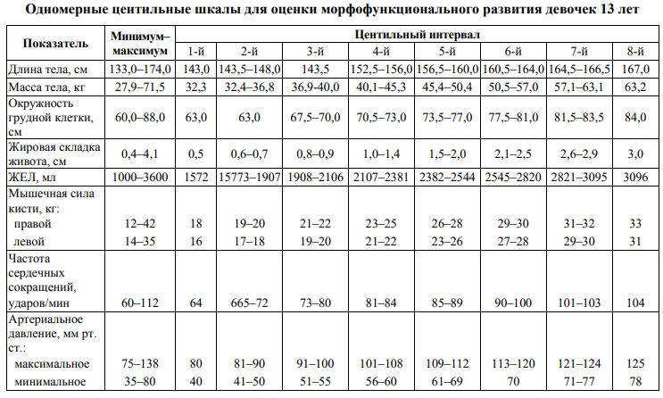

Slide 46
Метод сигмальных отклонений с графическим изображением профиля физического развития
предполагается графическое изображение основных показателей физического развития после предварительного сравнения их со стандартными.
представлены средние арифметические значения (М) и среднее квадратическое отклонение (±σ).
Недостаток - отсутствие корреляционной зависимости между массой тела, ростом окружностью грудной клетки. Каждый показатель оценивается отдельно, вне связи с другими
практически не используется.
1. Признак сравнивают со средним значением для данного возраста и находят фактическое отклонение.
2. Найденное отклонение делят на величину среднего квадратического отклонения (σ) и находят сигмальное отклонение, которое показывает, на сколько сигм в большую или меньшую сторону отклоняются показатели исследуемого ребенка.
3. Строят график

Slide 47
Заключение о физическом развитии
от +2σ до +3σ - высокое.
от + 1σ до +2σ - выше среднего;
Среднее физическое развитие в пределах М±1σ .
От -1σ до -2σ - ниже среднего;
От -2σ до -3σ - низкое физическое развитие

Slide 48
Гармоничность развития
Оцениваем взаиморасположение точек, соответствующих величине сигмальных отклонений по каждому признаку.
Если они все укладываются в интервал одной сигмы, развитие считается гармоничным.
Если разброс признаков превышает одну сигму, развитие дисгармоничное.
Если один признак отличается от другого более чем на 2σ, такое развитие расценивается как резко дисгармоничное

Slide 49
Шкалы регрессии
Учитывают корреляционную зависимость между двумя антропометрическими признаками:
длиной и массой,
длиной тела и окружностью грудной клетки
В основе лежит длина тела, представленная во всех вариантах (от минимального до максимального значения с интервалом в 1 см) с делением на пять групп:
низкую,
ниже средней,
среднюю,
выше средней,
высокую
Вычислены средние значения (М) и частные сигмы (+σ) массы тела и окружности грудной клетки.

Slide 50
ВАЖНО!
Детей с массой ниже нормы должен наблюдать педиатр.
Детей с избытком массы направляют к эндокринологу.
Детей с ростом ниже нормы направляют к эндокринологу.

Slide 51
Комплексная оценка физического развития
Учитывает морфофункциональное состояние организма, соответствие паспортного возраста ребенка уровню биологического развития.
Позволяет выделить детей, имеющих соответствующее возрасту и гармоничное физическое развитие, а также детей с разными отклонениями в физическом развитии.
Биологический возраст детей можно определять по длине и массе тела, числу постоянных зубов, степени полового созревания.

Slide 52
Особенности физического развития у детей разных возрастов

Slide 53
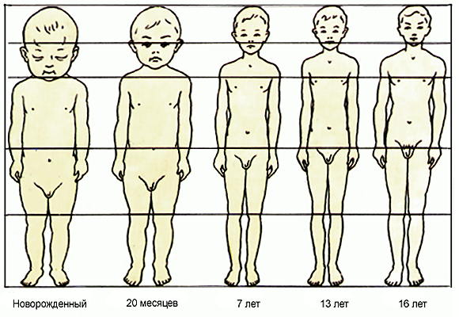
Оценка пропорциональности телосложения
Относительно большая голова (¼ часть тела) с преобладанием мозгового отдела над лицевым, короткая шея, укороченная грудная клетка, суженная в верхней и расширенная в нижней половине , длинный выступающий живот, относительно короткие нижние конечности.
Окружность головы превышает окружность грудной клетки на 1-2 см.
Верхние конечности длиннее нижних на 0,5-1,5 см.
Длина рук относится к длине туловища как 1:1 (у взрослых -1,33:1).

Slide 54
Масса-ростовой коэффициент
Масса тела (гр)/длину тела (см)
Норма 60-80 (нормотрофия)
Классификация гипотрофии (по Е.В. Неудахину), 2001
Форма
Пренатальная (внутриутробная)
Постнатальная (приобретенная)
Степень гипотрофии в зависимости от дефицита массы тела (%)
I степень 15-20%
II степень 20-30%
III степень 30% и более
Пример:
Вес 3500,
Длина тела 50 см
МРК = 3500/50= 70 (норма)
Пример:
Вес 2500,
Длина тела 45 см
МРК = 2500/45= 55 (гипотрофия)

Slide 55
Эмпирические формулы для расчета антропометрических данных у детей первого года жизни
Признак | Способ расчета
Длина тела | Длина тела 6-месячного ребенка равна 66 см. На каждый недостающий месяц вычитается по 2,5 см. На каждый месяц свыше 6 прибавляется 1,5 см.
Масса тела | Масса тела в 6 месяцев составляет 8200г. На каждый месяц до 6 вычитается по 800гр. На каждый месяц свыше 6 прибавляется по 400гр.
Окружность груди | В 6 месяцев составляет 45см. На каждый недостающий месяц вычитается по 2 см. На каждый месяц свыше 6 прибавляется по 0,5 см.
Окружность головы | В 6 мес составляет 43 см. На каждый месяц до 6 вычитается по 1,5см На каждый месяц свыше 6 прибавляется по 0,5 см

Slide 56
Признак | Способ расчета
Длина тела, см | В 8 лет рост ребенка равен 130см, на каждый недостающий год вычитается по 8 см: 130 – 8 х (8- n) на каждый последующий прибавляется 5см. 130 +5 х (n-8)
Длина тела, см | В 4 года рост ребенка равен 100 см, на каждый недостающий год вычитается по 8 см: 100 – 8 х (4- n) на каждый последующий прибавляется 6см. 100 +6 х (n-4)
Масса тела детей 2-11 лет, кг | Масса тела ребенка 5 лет равна 19 кг, на каждый год до 5 отнимают по 2 кг: 19 – 2 х (5 –n) на каждый год свыше 5 прибавляется по 3 кг: 19 + 3 х (n -5) Средняя масса тела ребенка в 1 год 10, 5 кг. На каждый год свыше 1 года прибавляется по 2 кг: 10,5 + 2 х (n-1)
Масса тела детей, кг | 2-5 лет: ДМТ=2n+9 4-7 лет: ДМТ =10,5+2n 5-12 лет: ДМТ = 3n+4 12-16 лет: ДМТ =5n-20, где n – число лет

Slide 57
Магия роста
Первый ростовой скачок:
Мальчики в 4-5,5лет;
Девочки в 6-7 лет.
Второй ростовой скачок: Девочки в 11-14 лет;
Мальчики в 12-17 лет.
Абсолютная величина прироста длины во время препубертатного ростового скачка:
Мальчики- 47-48 см;
Девочки- 36-38 см.
Удвоение длины тела при рождении – к 4 годам; утроение – к 12 годам
Длина тела в течение первого года жизни увеличивается:
1 квартал +3 см ежемесячно;
2 квартал +2,5 см ежемесячно;
3 квартал- +2 см ежемесячно; 4 квартал +1-1,5 см ежемесячно.
Прибавка роста:
за 1-й год +25 см. К 1 году рост ребенка – 75-76 см.
за 2-й год +12-13 см.
за 3-й год + 7-8 см.
В среднем до 4 лет длина тела увеличивается по 8 см ежегодно (в 4 года=100см),
После 4 лет + 6 см ежегодно.

Slide 58
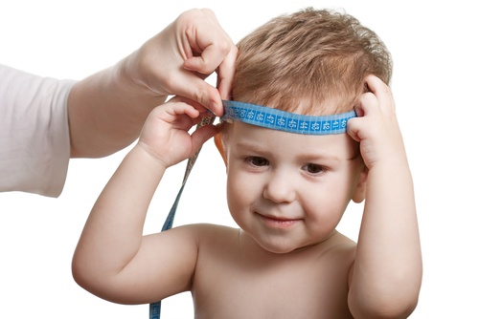
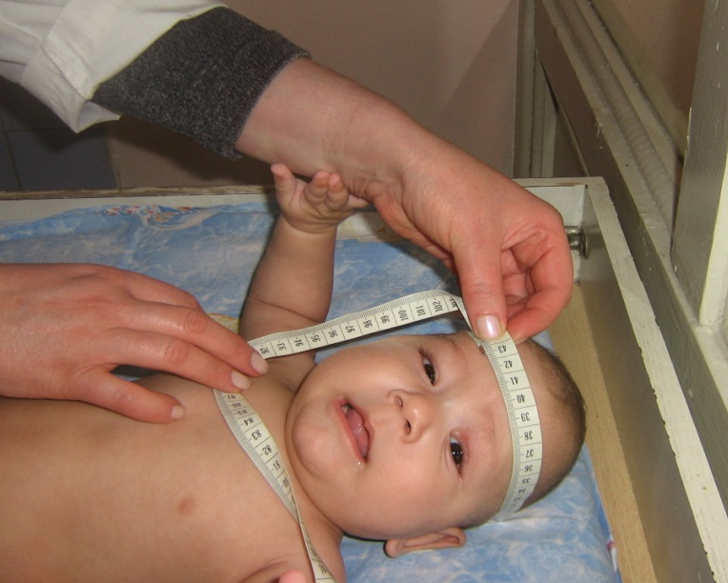
Окружность головы
0-6 мес. + 1,5 см
6-12 мес. + 0,5 см

Slide 59
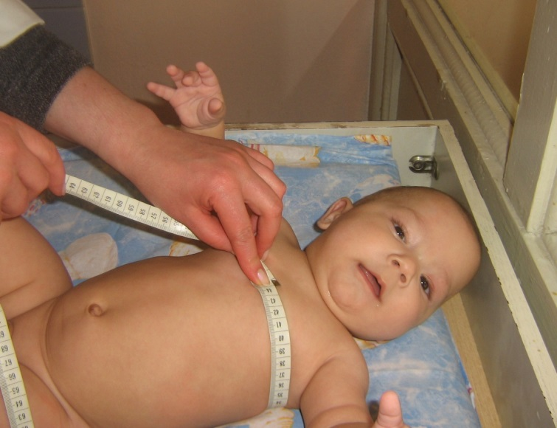
Окружность грудной клетки
0-6 мес. + 2 см
6-12 мес. + 0,5 см

Slide 60
Формулировка оценочного суждения
до 3-го центиля – «очень низкий» уровень,
от 3-го до 10-го центиля – «низкий» уровень,
от 10-го до 25-го центиля - уровень «ниже среднего»,
от 25-го до 75-го центиля - «средний» уровень,
от 75-го до 90-го центиля - уровень «выше среднего»
от 90-го до 97-го центиля – «высокий» уровень,
от 97-го центиля - «очень высокий» уровень.

Slide 61
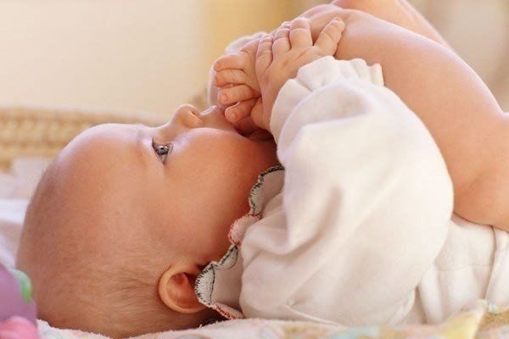
Раздельная оценка длины и массы тела
Длина тела может быть:
нормальной (средней),
сниженной,
низкой,
повышенной,
высокой.
Масса тела может быть:
нормальной,
сниженной (сниженное питание),
низкой (недостаточное питание),
повышенной (повышенное питание),
высокой (избыточное питание).

Slide 62
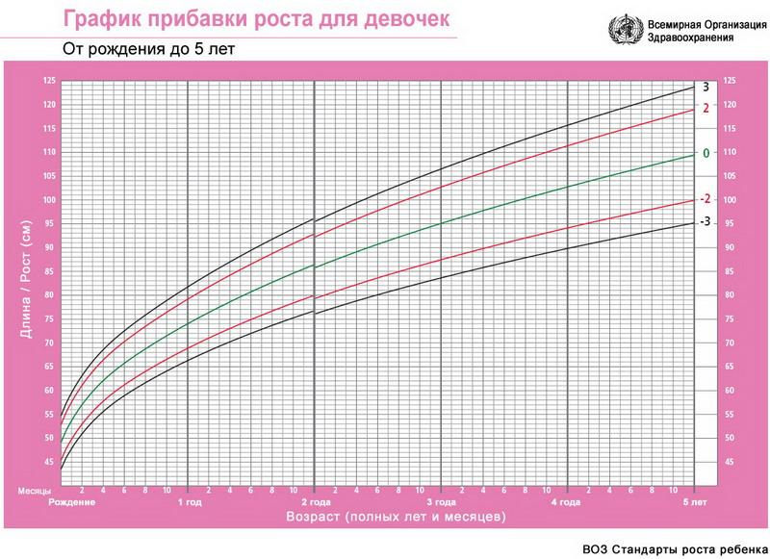

Slide 63
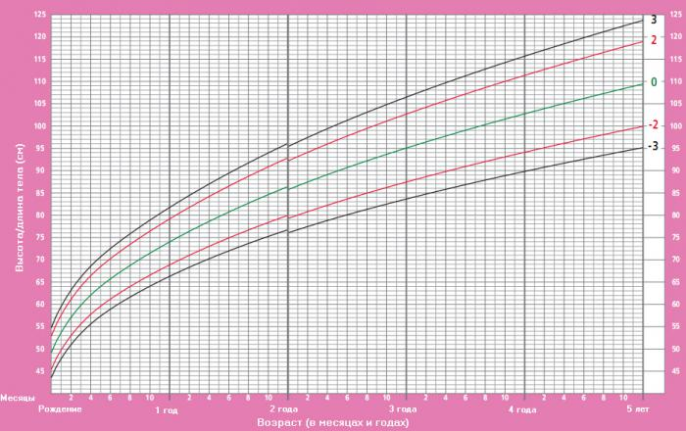

Slide 64
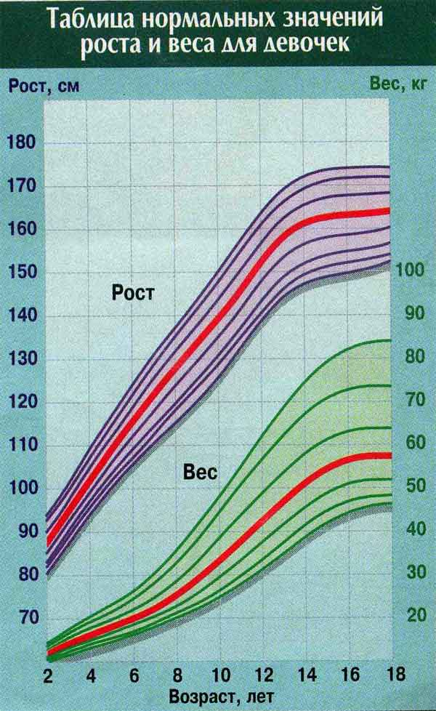

Slide 65
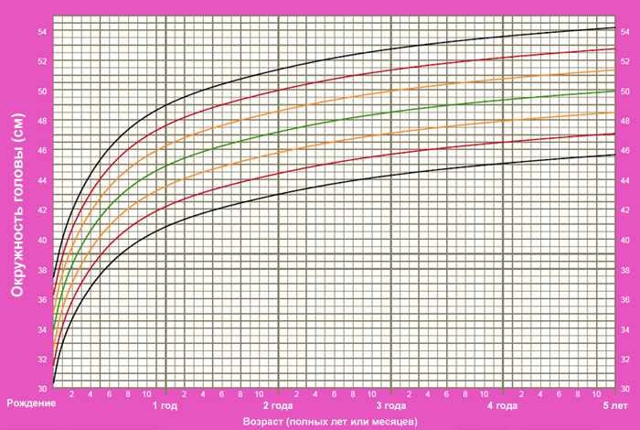

Slide 66
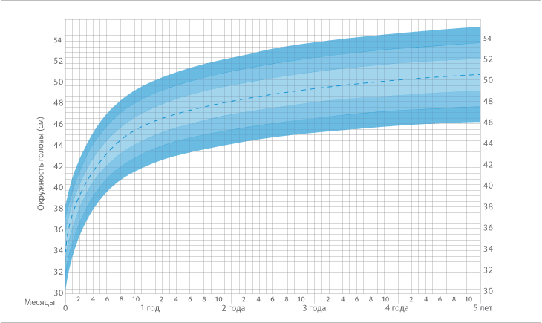

Slide 67
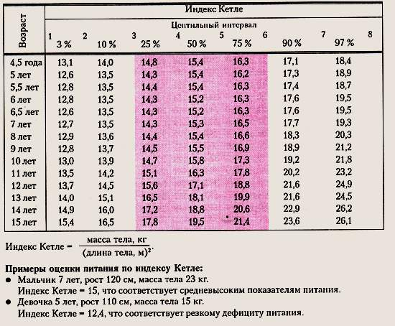

Slide 68
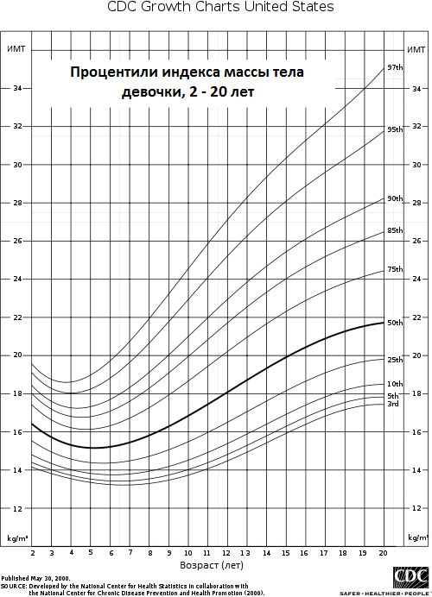

Slide 69
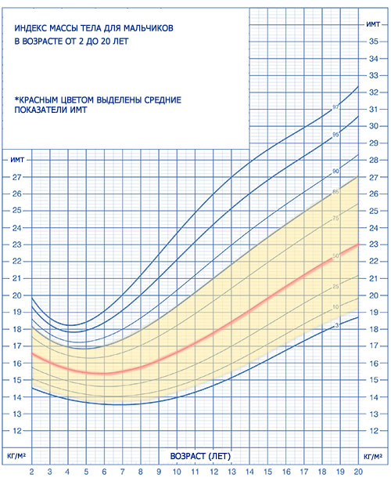

Slide 70
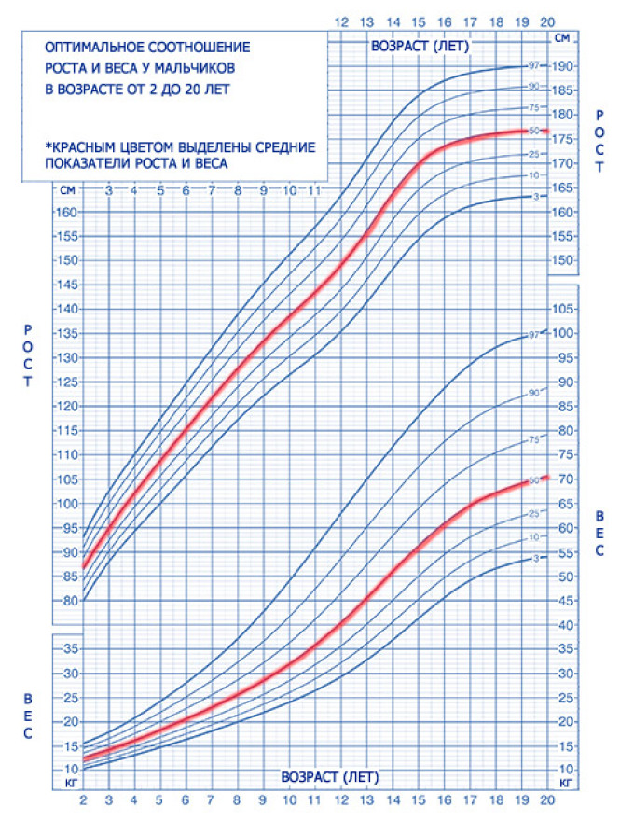

Slide 71
Одновременная оценка длины и массы тела
Нормальное физическое развитие (среднее гармоничное) - длина тела ребёнка соответствует его возрасту (±5-10%), а масса соответствует длине.
Диспропорциональное (дисгармоничное) физическое развитие - соотношение длины и массы тела нарушено в любую сторону более чем на 5-10%.
Физическое развитие не соответствует возрасту при отклонении в длине или массе тела более чем на 10%.
Физическое развитие при этом также может быть пропорциональным (и длина, и масса тела ребёнка снижены или повышены в сравнении с возрастной нормой более чем на 10%) и диспропорциональным (длина и масса тела не соответствуют друг другу)

Slide 72
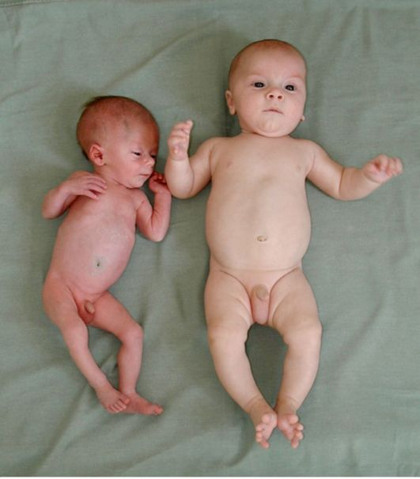
Классификация ЗВУР
1. Гипотрофический вариант.
2. Гипопластический вариант.
3. Диспластический вариант.
или
Симметричная форма
Ассиметричная форма.

Slide 73
Степени тяжести гипотрофической формы
1. По массо-ростовому показателю:
I ст – 55-60
II ст – 50-55
III ст – менее 50.
2. По дефициту массы:
I ст – дефицит массы ниже 25 центиля.
II ст – дефицит массы ниже 10 центиля.
III ст – дефицит массы ниже 5 центиля.
3. По отставанию массы к сроку гестации:
I ст – отставание в массе и размерах (рост и окружность головы) на 2-3 недели.
II ст – отставание в массе и размерах на 3-4 недели.
III ст – отставание в массе и размерах более чем на 4 недели
В/у гипотрофия 1 ст – дефицит массы 10-20%
В/у гипотрофия 2 ст – дефицит массы – 20-30%
В/у гипотрофия 3 ст – дефицит массы более 30%.
(при расчете дефицита массы за долженствующий у доношенного принимается 3000г., у недоношенного – средняя масса, соответствующая данному сроку гестации)

Slide 74
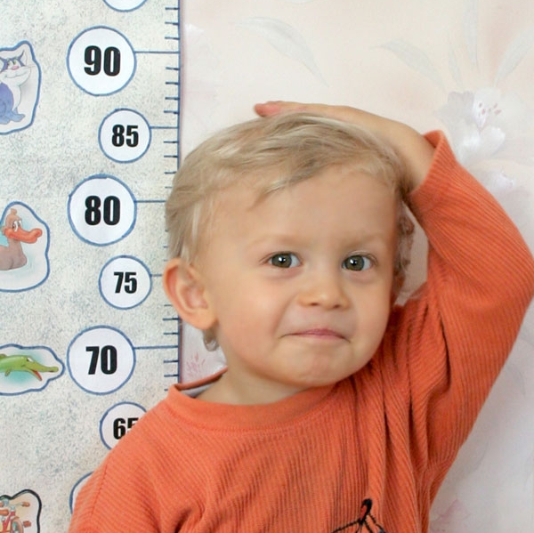
Окружность головы
До 5 лет – увеличивается по 1 см ежегодно
До 15 лет – увеличивается по 0,6 см ежегодно

Slide 75
Окружность грудной клетки
До 10 лет – увеличивается по 1,5 см ежегодно
До 15 лет – увеличивается по 3 см ежегодно

Slide 76
Классификация вариантов физического развития детей
ПО СОСТОЯНИЮ:
Нормальное
Ухудшенное за счет дефицита массы тела
Ухудшенное за счет избытка массы тела

Slide 77
Классификация вариантов физического развития детей
ПО ДИНАМИКЕ:
Нормальное
Ускоренное (акселерированное)
Замедленное (ретардированное)
ПО СООТНОШЕНИЮ С БИОЛОГИЧЕСКИМ РАЗВИТИЕМ:
Гармоничное
Дисгармоничное

Slide 78
ОСНОВНЫЕ ЗАКОНЫ РОСТА ДЕТЕЙ
Рост – индикатор развития детского организма в целом;
Скорость роста с возрастом замедляется;
В течение различных периодов детского возраста скорость роста неравномерна;
Градиент роста носит характер краниокаудальный

Slide 79
Лекция окончена
Спасибо!

